Slide 1
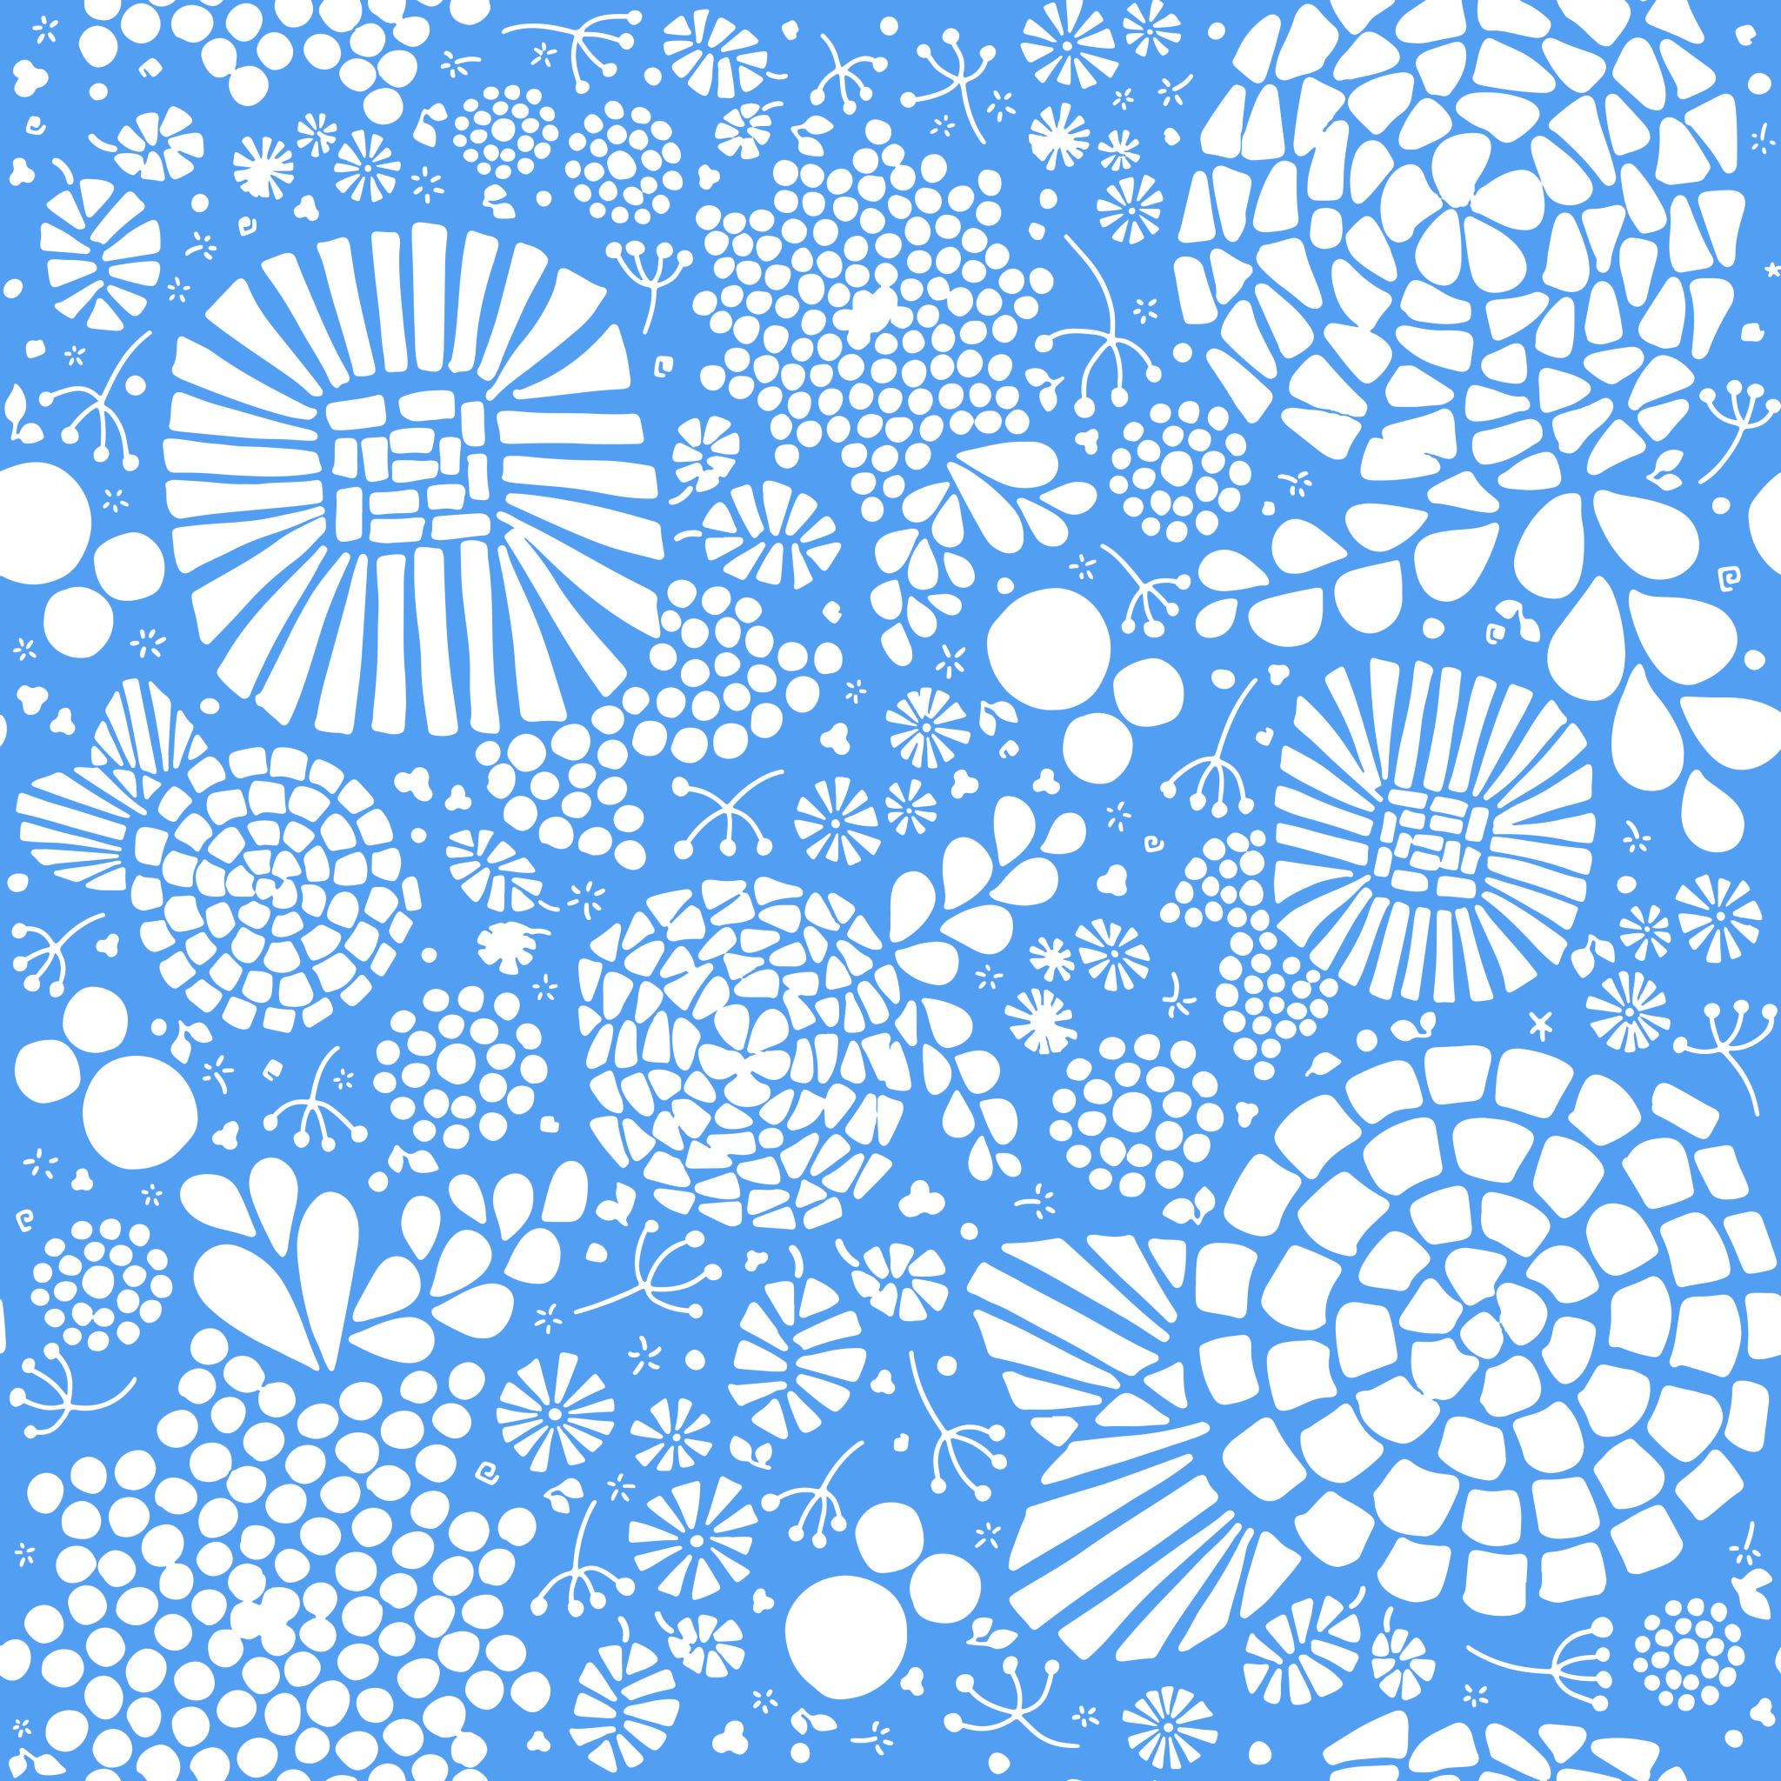
Visusproblemen
MK1 LF2 P7

Slide 2
Refractieafwijking (Brekingsafwijking)
Het oog kan het invallende licht niet goed genoeg breken om het beeld van een voorwerp precies en scherp op het netvlies te laten vallen;
Kan in één of beide ogen zitten;
Belangrijkste oorzaken zijn:
Een te zwak of te sterk brekend vermogen van het hoornvlies en/of de ooglens;
Een te kort of te lang oog.
Notes:
Te kort oog: de afstand tussen het hoornvlies en het netvlies is te klein
Te lang oog: de afstand tussen het hoornvlies en het netvlies is te groot

Slide 3
Refractieafwijkingen
Myopie (bijziendheid);
De binnenvallende lichtstralen komen niet samen óp het netvlies, maar vóór het netvlies. Dit kan komen doordat het oog te lang is, of dat het hoornvlies te bol is.
Hypermetropie (verziendheid);
De binnenvallende lichtstralen komen niet samen óp het netvlies, maar achter het netvlies. Het kan komen doordat het oog te kort is of het hoornvlies te vlak.
Presbyopie (ouderdomsverziendheid);
Lens wordt stugger waardoor je moeilijker kunt accommoderen (‘je armen worden tekort’)
Astigmatisme (cilinderafwijking): als de lichtbreking in het oog in de ene richting anders is dan in de andere richting, wat voor een onscherp beeld zorgt. Vaak is het oog niet rond, maar meer ovaalvormig zoals een rugbybal.

Slide 4
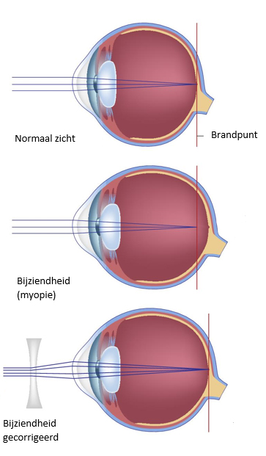
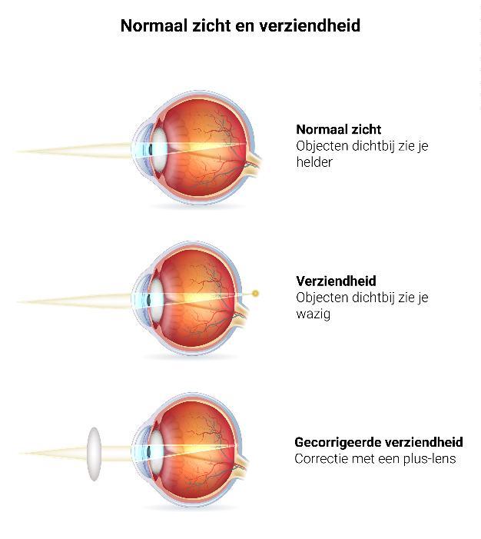
Verziend- en bijziendheid

Slide 5
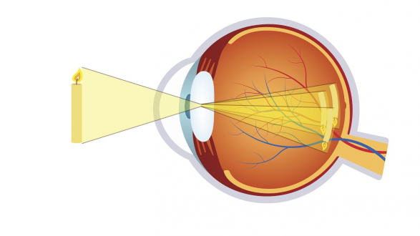
Astigmatisme

Slide 6
Kleurenblindheid
Is een erfelijke aandoening.
De informatie(genen) voor de groene en de rode fotopigmenten bevinden zich op het X-chromosoom. Alleen door een ‘fout gen’ op het X-chromosoom kan de ziekte worden doorgegeven (X en Y chromosomen zijn geslachtschromosomen).
Blauwe kleurenblindheid wordt niet veroorzaakt door een fout op de geslachtshormonen, maar door een fout op één van de andere chromosomen. Hierop hebben mannen en vrouwen dus evenveel kans.
Om te testen of iemand kleurenblind is, wordt de Ishihara-test gebruikt.

Slide 7
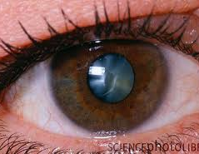
Cataract (grijze staar)
Lenstroebeling = grijze staar;
Door ziekte troebel geworden.
Risicogroepen:
Ouderen;
Diabetes mellitus.
Operatie:
Gebeurt poliklinisch (dus op poli oogheelkunde). De lens wordt hierbij in kleine stukjes kapot getrild, die stukjes worden weggezogen en de patiënt krijgt een kunstlens.

Slide 8
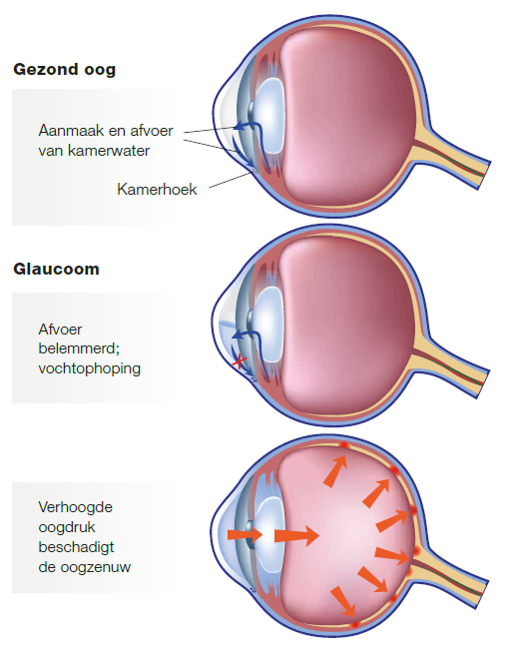
Glaucoom
Normale oogboldruk = 10 – 22 mmHg
Glaucoom = verhoogde oogboldruk met als gevolg:
Beschadiging van de oogzenuw;
Gezichtsvelduitval.
Oorzaak: gestoorde afvoer van oogkamervocht waardoor druk op oogbol toeneemt.

Slide 9
Acuut en chronisch glaucoom
Acuut glaucoom:
Plotselinge hevige pijn in 1 oog;
Roodheid;
Tranen;
Misselijk/braken;
Visusdaling.
SPOED!
Oogdrukverlagende oogdruppels -> oogarts -> laser of OK
Kan op korte termijn leiden tot blindheid.
Chronisch glaucoom:
Afvoer van kamervocht slibt in de loop der jaren dicht waardoor oogdruk langzaam toeneemt. Oogzenuw (blinde vlek) is beschadigd.
Geleidelijke visusdaling;
Soms gezichtsvelduitval;
Kan op termijn leiden tot blindheid.

Slide 10
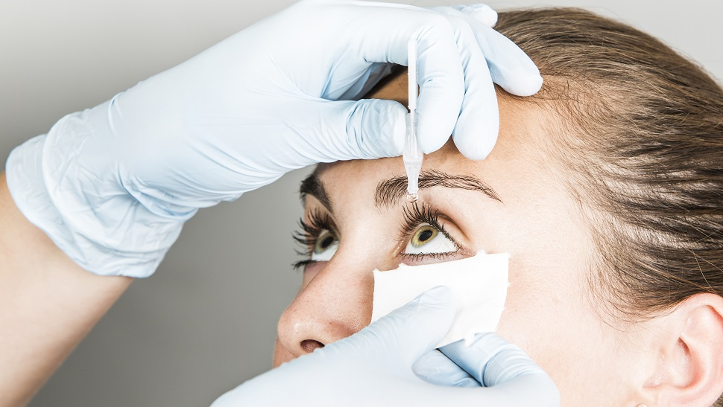
Glaucoom (2)
Risicogroepen: familiair belast, >40 jaar, sterk bijziend, DM, gebruik van corticosteroïden
Behandeling:
Oogdruppels:
Die de productie van kamerwater remmen (bètablokker, bijv. Timolol)
Die de afvoer van kamerwater bevorderen (pilocarpine (pupilvernauwend))
Laser;
Operatie.

Slide 11
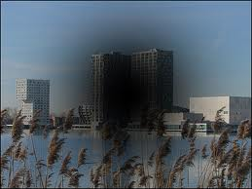
Maculadegeneratie
Is het gevolg van slijtage van de gele vlek waardoor het centrale gezichtsveld langzaam aan wegvalt.
Oorzaken:
Ouderdom;
DM;
Roken;
Genetische aanleg.
Twee types:
Droge vorm: geen behandeling mogelijk
Natte vorm: behandeling met injectie Avastin in vroeg stadium

Slide 12
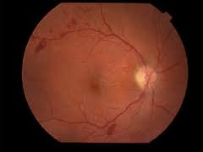
Retinopathie bij diabetes en hypertensie (DR)
Aantasting van het netvlies a.g.v. arteriosclerotische afwijkingen.
Bloedvaten gaan lekken, bloeden, of
Zuurstoftekort in het netvlies doordat bloedvaatjes dichtzitten.
De persoon ervaart geleidelijke visusdaling.
Onderzoek: fundoscopie
Behandeling: laser of injecties met Avastin®
Preventie: goed reguleren van diabetes en hypertensie
Het is de meest voorkomende oorzaak van blindheid!

Slide 13
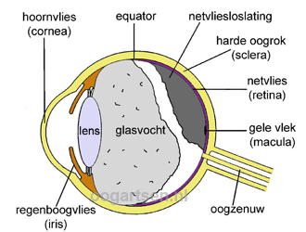
Ablatio Retinae = netvliesloslating
Oorzaak:
Krimpend glasvocht bij ouder worden;
Hoge bijziendheid;
Na staaroperatie;
Trauma.
Symptomen:
Sliertjes, vliegjes of puntjes zien, lichtflitsen, wapperend gordijn, verlies gezichtsveld.
Complicatie: blindheid! Behandeling = operatie

